Slide 1

Мини музей группы
« Теремок» звонкий колокольчик
гру
Составили воспитатели
Скугарева Н.А. и Рогозина Л.А.

Slide 2
Мини музей «Колокольчики»
место удивления и восторга. Его можно посещать каждый день, трогать руками, рассматривать и переставлять экспонаты .
Детей всегда привлекают колокольчики. С каким интересом они играют, танцуют с ними, слушают сказки, стихи! В чём загадка колокольчика? Откуда в нём столько притягательных, столько чудесных сил, обращённых к нам ? Так родилась идея создания мини-музея«Колокольчики».

Slide 3
Задачи мини музея
Помочь ребёнку увидеть, что стоит за вещью, понять её символический язык, а колокольчик –безусловно, очень символический предмет: это и красота русских полей, поросших синими колокольчиками, и тревожный набат колокола, и переливный колокольный звон, и колокольчики, украшающие наш быт.

Slide 4
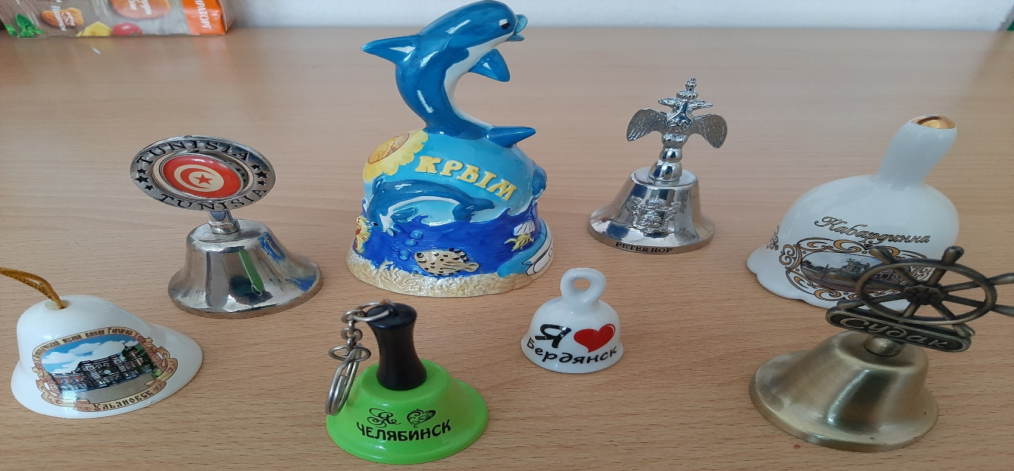
Сувенирные колокольчики
Мини-музей пополняется привезёнными из туристических поездок сувенирами, благодаря которым дети знакомятся с культурой и традициями не только нашей страны, но и других стран и городов мира. Колокольчики-города -содержат символику города.

Slide 5
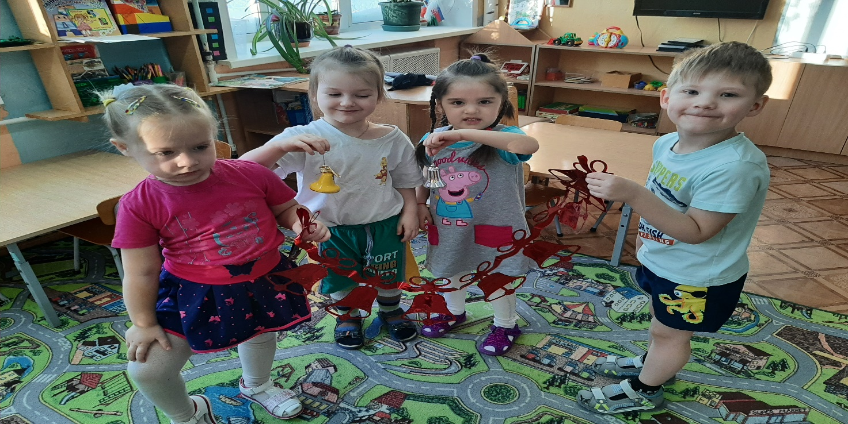
Новогодние колокольчики
Сейчас трудно представить Новый год без ёлки, без мечты о сказке. Как приятно раз в год достать коробку с ёлочными игрушками, ощутить их тепло и окунуться в детство. Одно из почётных мест на ёлке занимают колокольчики

Slide 6
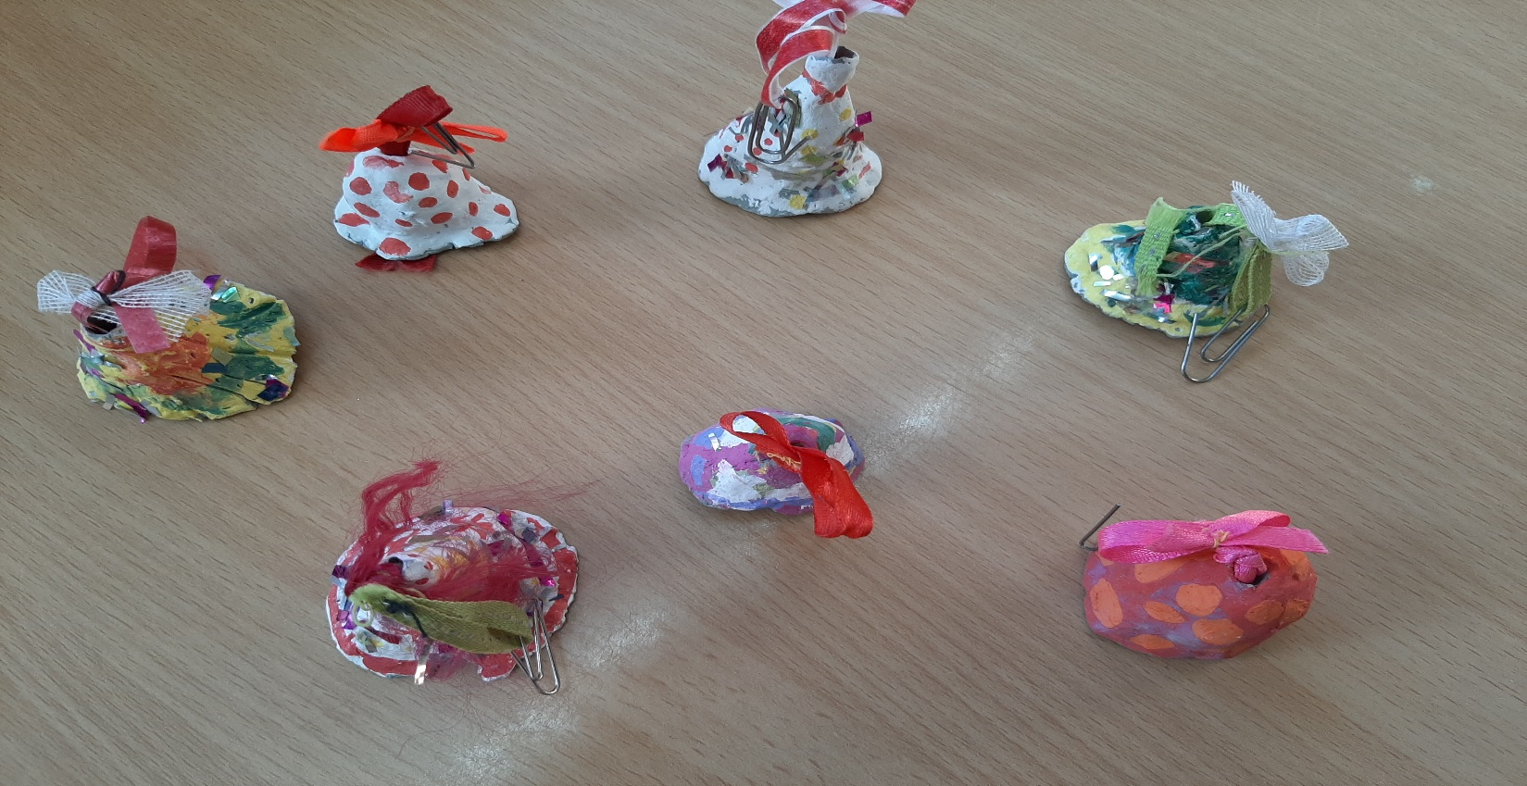
Самодельные
Колокольчики, сделанные своими руками, доставляют детям и родителям огромную радость, они их ценят и очень
гордятся.

Slide 7

Колокола рассказчики
Колокол церковный, музыкальные, для домашнего скота,колокольчики для выпускников, для последнего звонка, судовой колокол – рында..

Slide 8
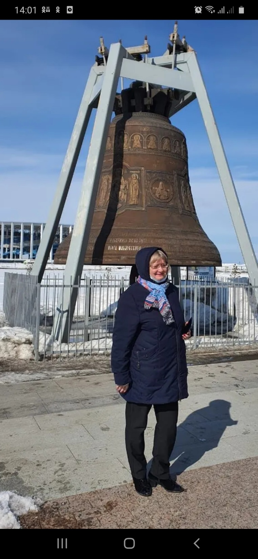
Нижний новгород
Этот колокол находиться у собора Александра Невского в Нижнем Новгороде. По величине он третий в России.

Slide 9

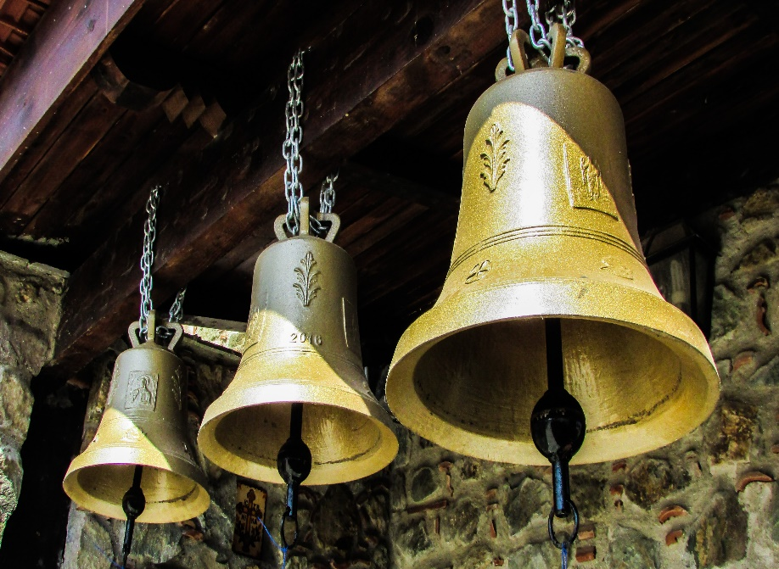
Колокола рассказчики

Slide 10
Игра с колокольчиком
Игра с колокольчиком «Кто быстрее добежит и в колокольчик позвенит».
Дети стоят в кругу. Воспитатель ходит по кругу и звенит в колокольчик, проговаривая слова: «Я иду, иду, иду, самых быстрых я ищу!», подходит к двум рядом стоящим детям, называет их имена. Двое названых детей бегут за кругом в противоположных направлениях, кто первым добежит до воспитателя, который стоит на месте убежавших игроков, и позвонит в колокольчик, тот и победил.

Slide 11
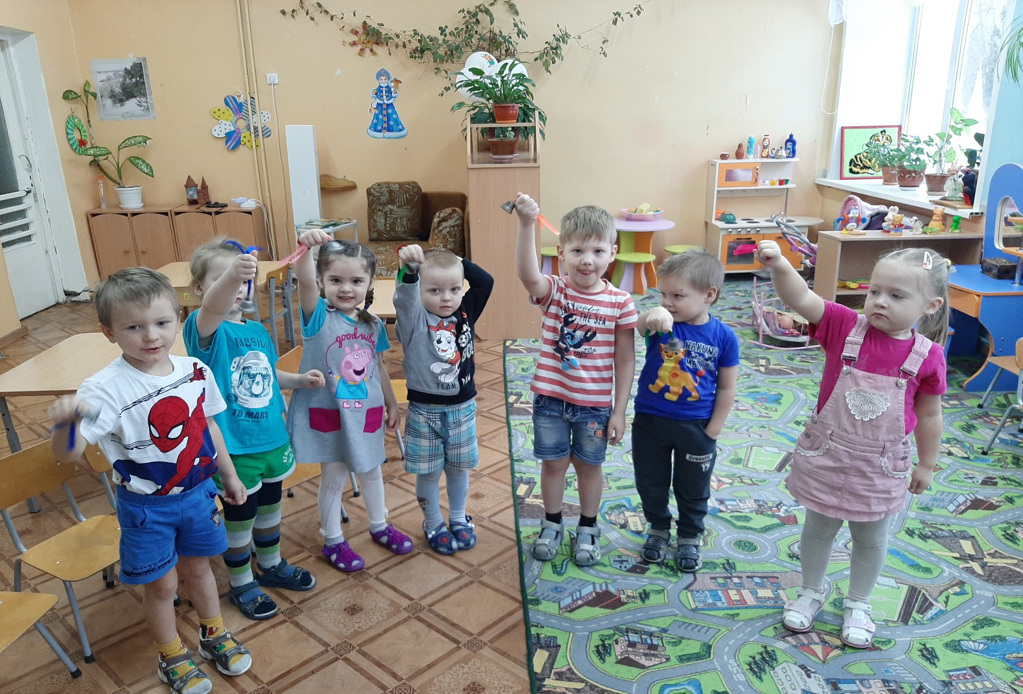
Игра с колокольчиком

Slide 12
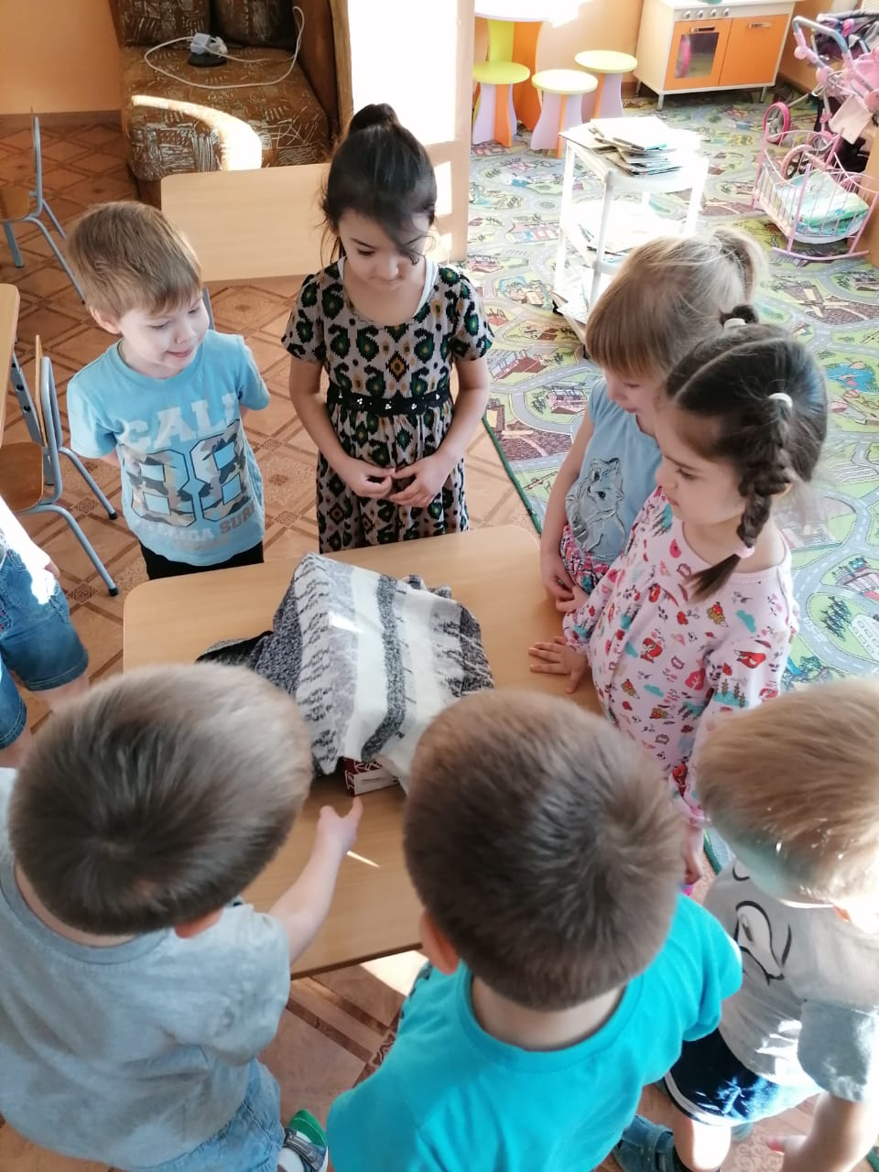
Сюрприз в коробке

Slide 13
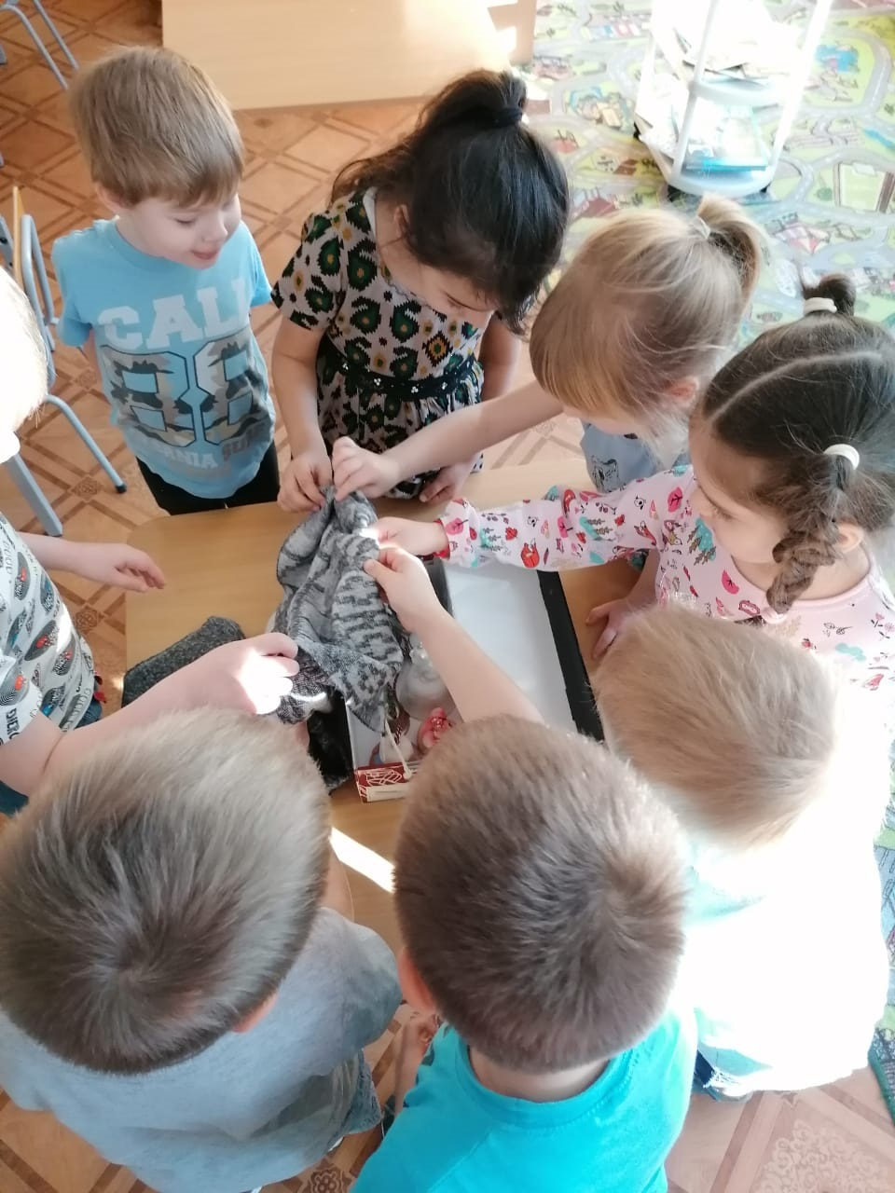
Интересно !!!!!!!

Slide 14
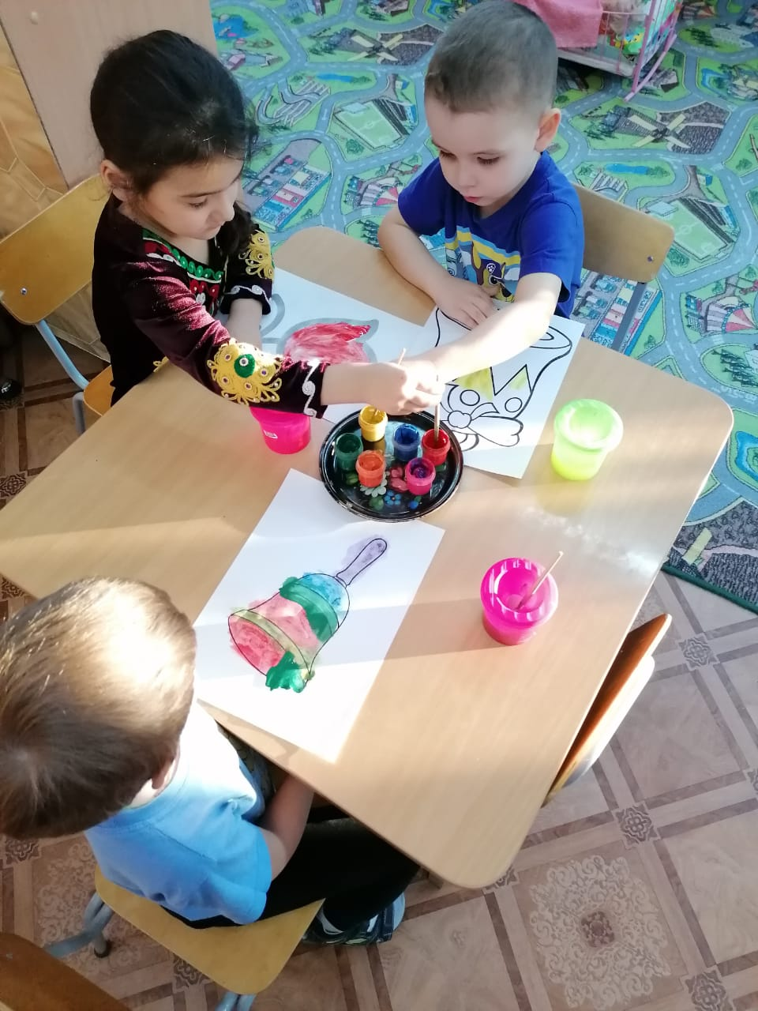
Раскрашиваем колокольчики

Slide 15
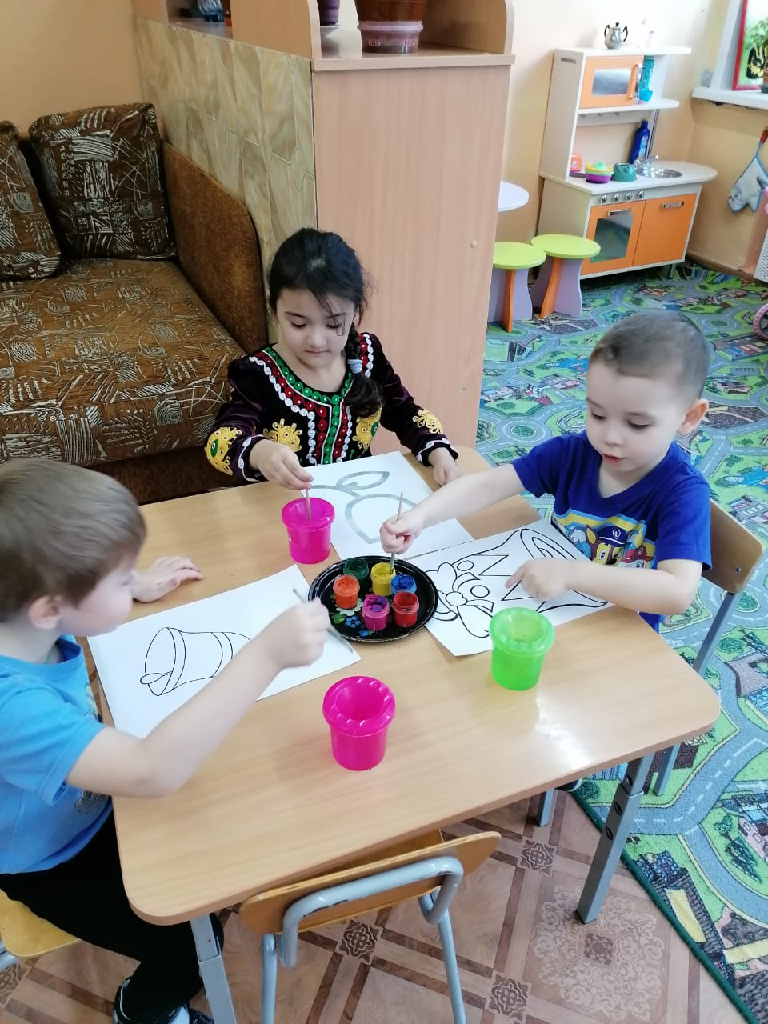
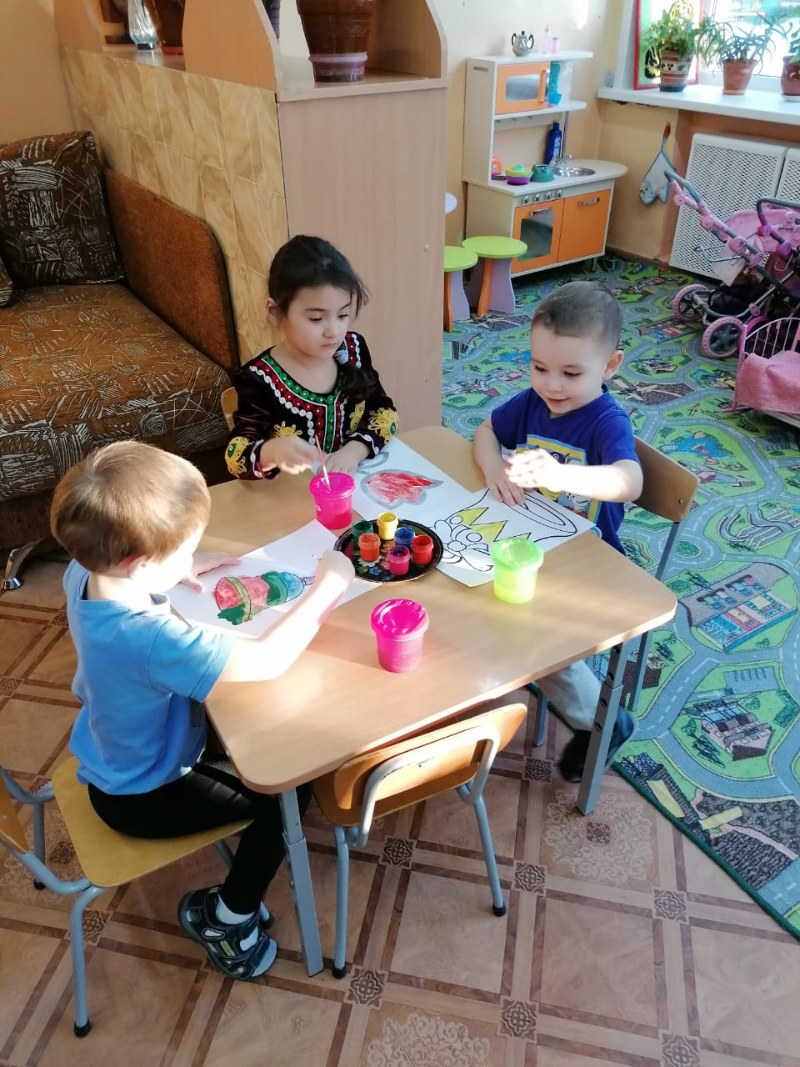
Раскрашиваем колокольчики

Slide 16
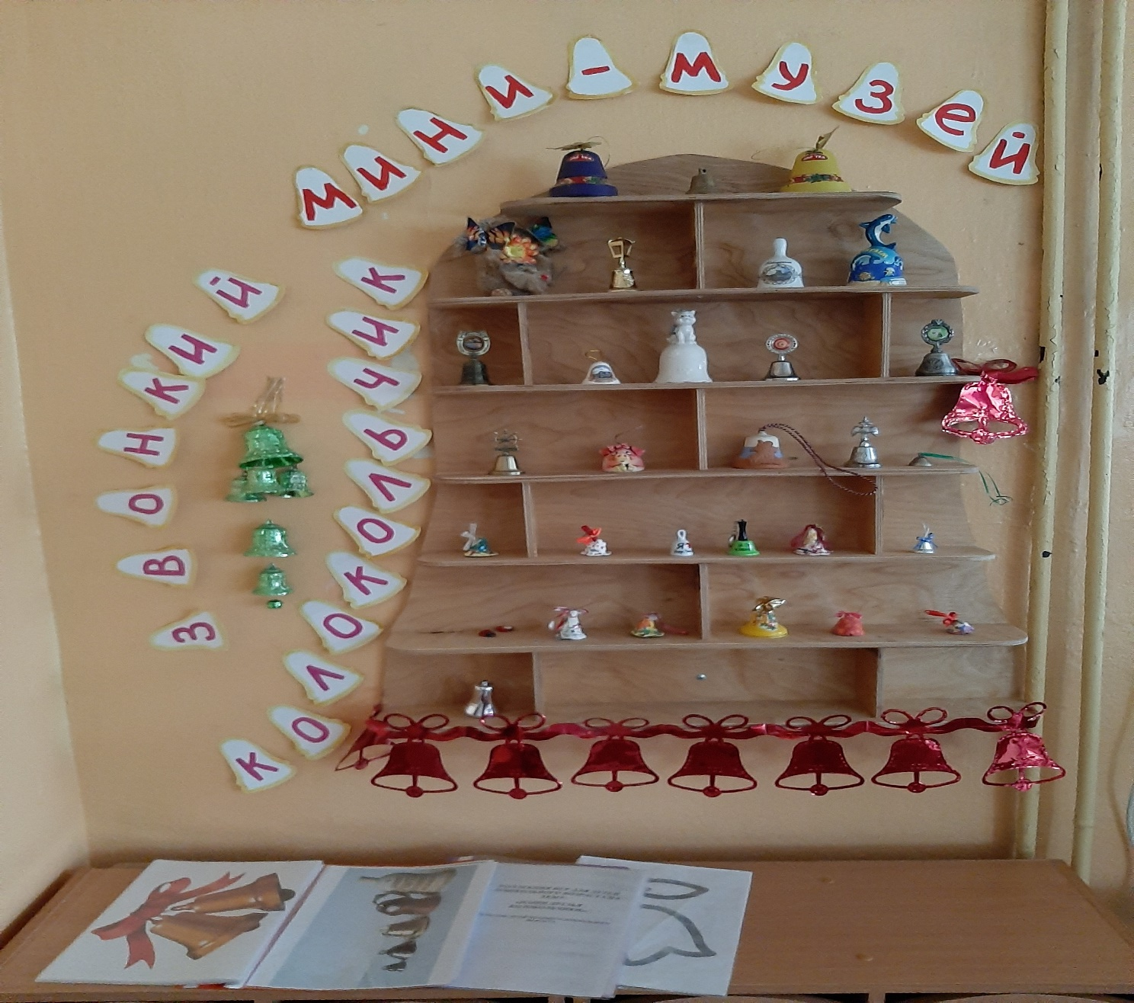
Наш мини-музей готов !!!!

Slide 17
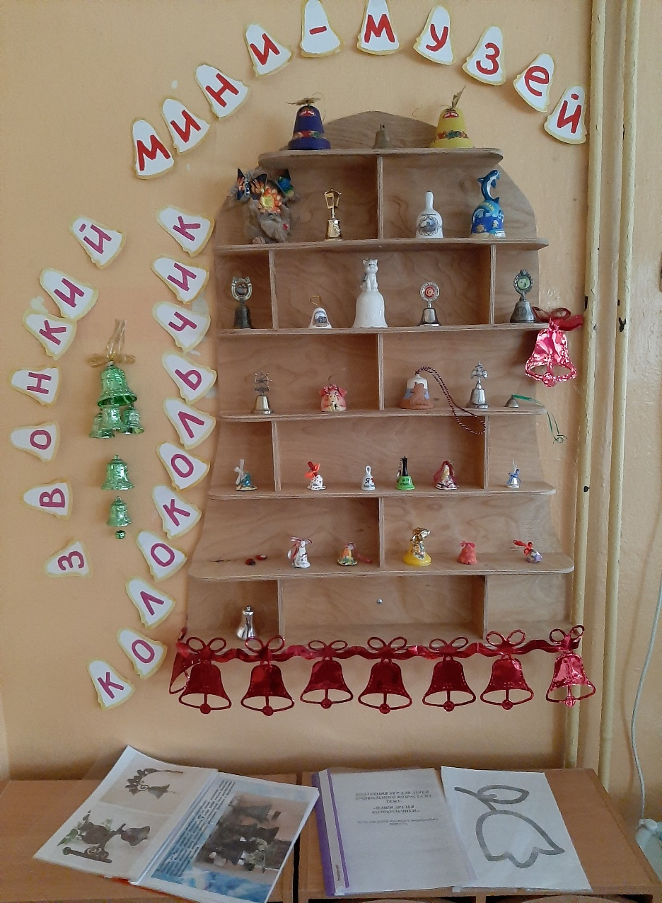
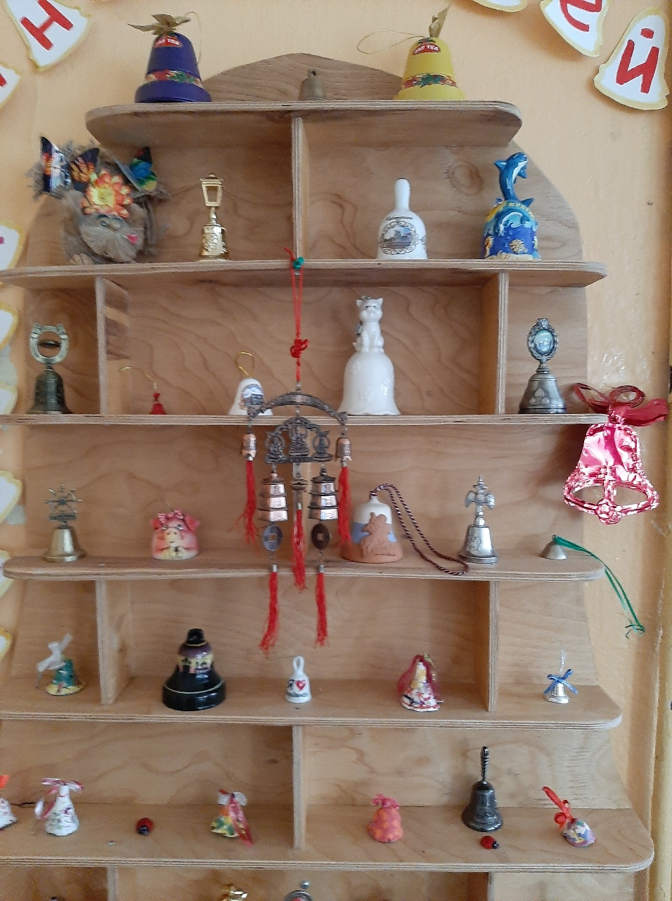
Наш мини-музей готов !!!!

Slide 18
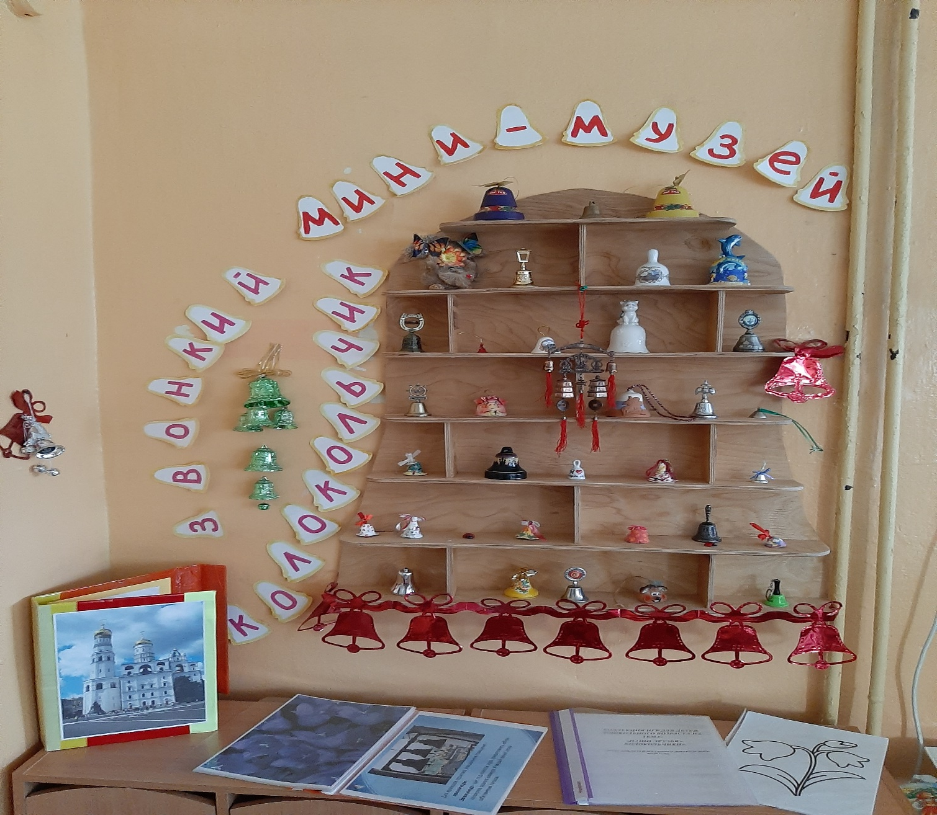
Наш мини-музей готов !!!!

Slide 19
результат проекта
«Музей колокольчиков» - место удивления и восторга. Расположен в группе. Его можно посещать каждый день, трогать руками, рассматривать и переставлять экспонаты, использовать для проведения бесед, в игровой деятельности детей, дидактических играх, досугах и праздниках, а также в качестве наглядного материала.
Использование разнообразных форм, приемов работы над проектом в процессе сотрудничества педагогов, родителей и социума способствовало успешному достижению результата.

